Slide 1

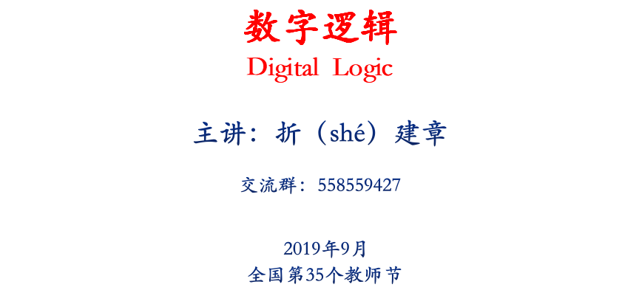

Slide 2
第二章 逻辑代数基础
数字逻辑

Slide 3
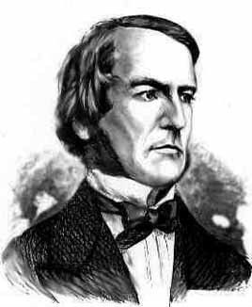

布尔
乔治·布尔（George Boole，1815.11.2～1864），1815年11月2日生于英格兰的林肯。
1847 《逻辑的数学分析》
（The Mathematical Analysis of Logic）
1854 《思维规律的研究》
（An Investigation of The Laws of Thought）
1859 《微分方程》
（Differential Equation）
由于其在符号逻辑运算中的特殊贡献，很多计算机语言中将逻辑运算称为布尔运算，将其结果称为布尔值。

Slide 4
逻辑代数
曾曾祖父的布尔代数让逻辑推理所向披靡
重重孙子的深度学习使神经网络智能无敌
数字电路
逻辑电路插上信道理论的翅膀让数字革命飞上了天

Slide 5
知识要点
1. 逻辑代数中的3种基本逻辑运算（与、或、非）及其复合逻辑运算（与非、或非、与或非、异或、同或）。
2. 逻辑代数中的公理和4个基本定理（代入、反演、对偶、香农展开）。
3. 逻辑函数的表示方法（真值表、逻辑表达式、卡诺图、逻辑图、定时图）。
4. 逻辑函数两种标准的表达式形式（积之和、和之积）。
5. 最小项和最大项的概念、性质及其相互关系。
6. 逻辑函数的最简形式（最简积之和、最简和之积）。
7. 逻辑函数的公式法化简法和卡诺图化简法（变量数不大于5），包括无关项的逻辑函数的化简。
8. 逻辑函数最简形式的意义，无关项的概念。
9. 一些简单的多输出逻辑函数的卡诺图化简法。
10. 逻辑函数的变换。

Slide 6
2.1 概述
基本概念
逻辑： 事物的因果关系
逻辑运算的数学基础： 逻辑代数
在二值逻辑中的变量取值：0/1

Slide 7
2.1 概述
基本概念
逻辑： 事物的因果关系
逻辑运算的数学基础： 逻辑代数
在二值逻辑中的变量取值：0/1

Slide 8
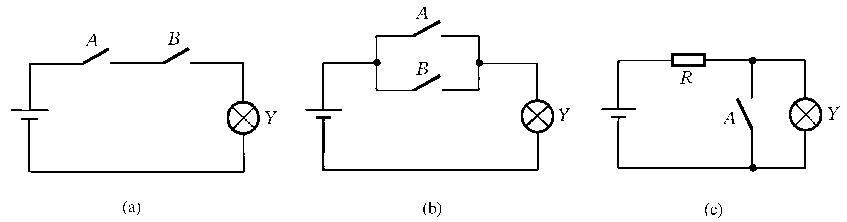
2.2 逻辑代数中的三种基本运算
与（AND） 或（OR） 非（NOT）
以A=1表示开关A合上，A=0表示开关A断开；
以Y=1表示灯亮，Y=0表示灯不亮；
三种电路的因果关系不同。

Slide 9
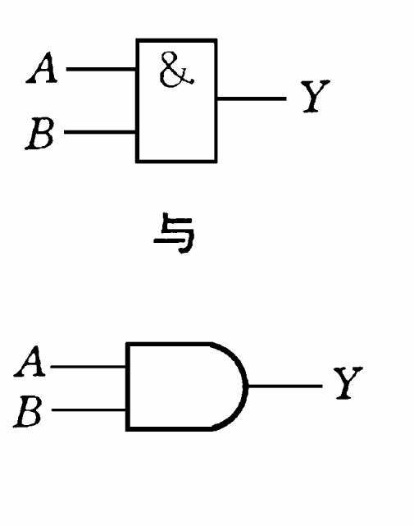
与
条件同时具备，结果发生
Y=A AND B = A&B=A·B=AB
A B | Y
0 0 | 0
0 1 | 0
0 | 0
1 | 1

Slide 10
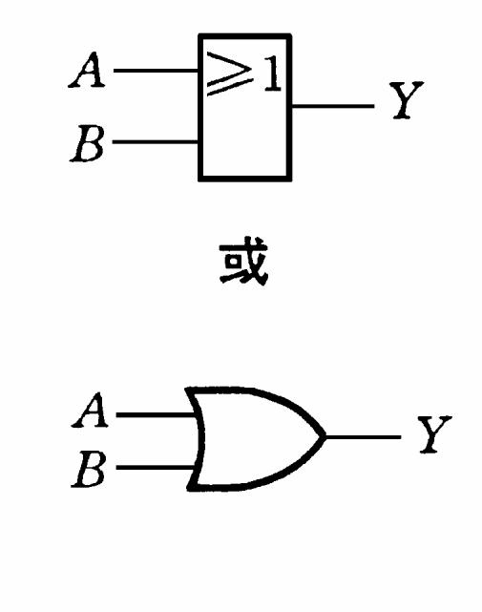
或
条件之一具备，结果发生
Y= A OR B = A+B
A B | Y
0 0 | 0
0 1 | 1
0 | 1
1 | 1

Slide 11

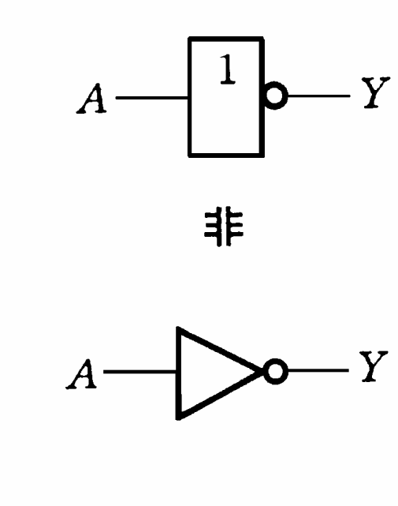
非
条件不具备，结果发生
A | Y
0 | 1
1 | 0

Slide 12
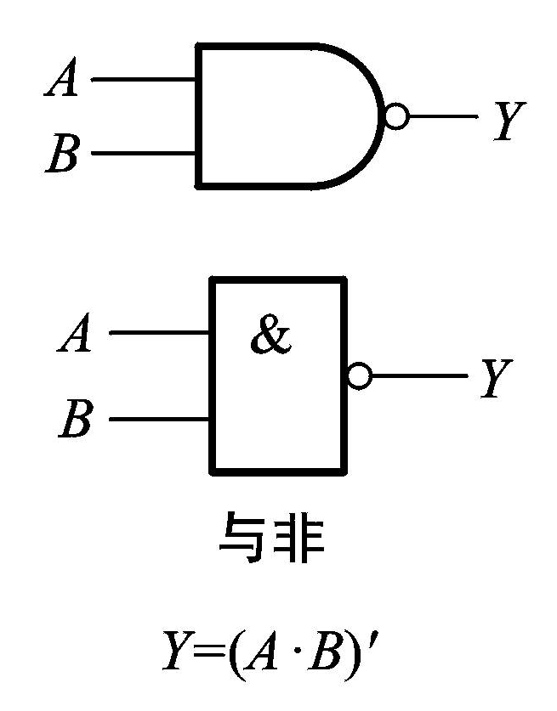
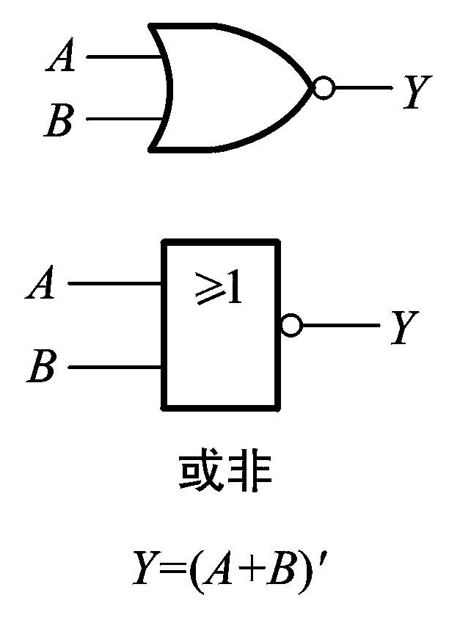
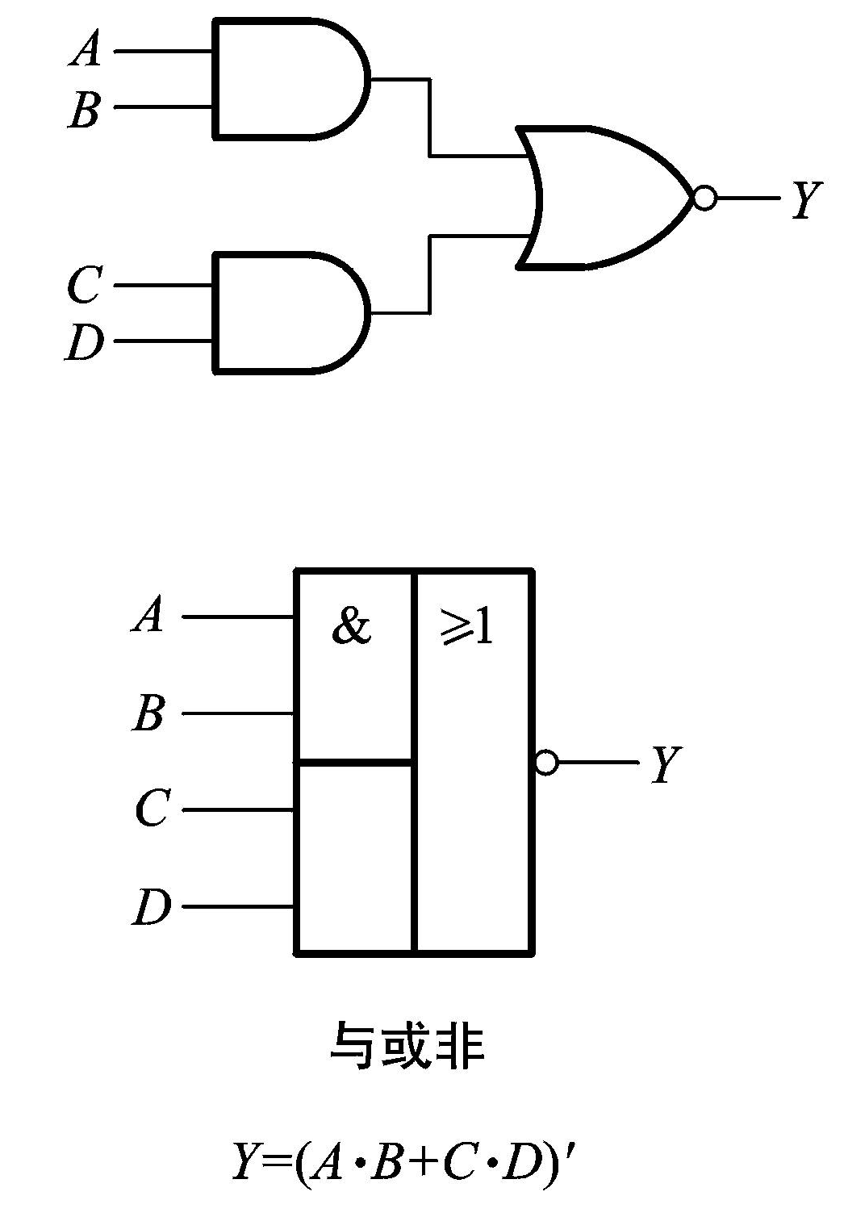
几种常用的复合逻辑运算
与非 或非 与或非

Slide 13
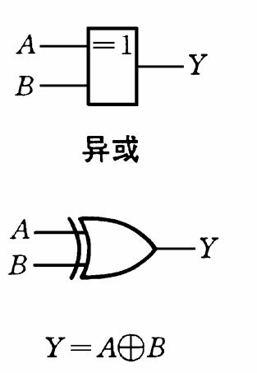
几种常用的复合逻辑运算
异或
Y= A ⊕ B
A B | Y
0 0 | 0
0 1 | 1
0 | 1
1 | 0

Slide 14
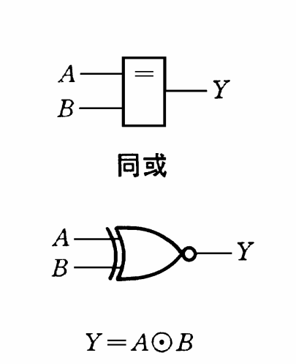
几种常用的复合逻辑运算
同或
Y= A ⊙B
A B | Y
0 0 | 1
0 1 | 0
0 | 0
1 | 1

Slide 15
2.3 逻辑代数的基本公式和常用公式
2.3.1 基本公式
2.3.2 常用公式

Slide 16
2.3.1 基本公式
根据与、或、非的定义，得表2.3.1的布尔恒等式
证明方法：推演 真值表
序号 | 公 式 | 序号 | 公 式
 |  | 10 | 1′ = 0; 0′= 1
1 | 0 A = 0 | 11 | 1 + A= 1
2 | 1 A = A | 12 | 0 + A = A
3 | A A = A | 13 | A + A = A
4 | A A′= 0 | 14 | A + A′ = 1
5 | A B = B A | 15 | A +B = B + A
6 | A (B C) = (A B) C | 16 | A + (B +C) = (A + B) + C
7 | A (B +C) = A B + A C | 17 | A + B C = (A +B)(A +C)
8 | (A B) ′ = A′ + B′ | 18 | (A+ B) ′ = A′B′
9 | (A ′) ′ = A

Slide 17
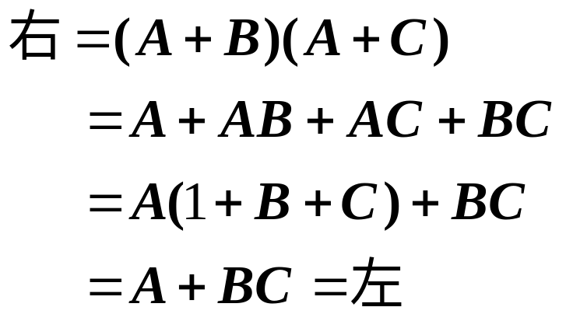
公式（17）的证明（公式推演法）：

Slide 18
公式（17）的证明（真值表法）：
ABC | BC | A+BC | A+B | A+C | （A+B）(A+C)
000 | 0 | 0 | 0 | 0 | 0
001 | 0 | 0 | 0 | 1 | 0
010 | 0 | 0 | 1 | 0 | 0
011 | 1 | 1 | 1 | 1 | 1
100 | 0 | 1 | 1 | 1 | 1
101 | 0 | 1 | 1 | 1 | 1
110 | 0 | 1 | 1 | 1 | 1
111 | 1 | 1 | 1 | 1 | 1

Slide 19
2.3.2 若干常用公式
序 号 | 公 式
21 | A + A B = A
22 | A +A ′B = A + B
23 | A B + A B′ = A
24 | A ( A + B) = A
25 | A B + A′ C + B C = A B + A′ C A B＋ A′ C + B CD = A B + A′ C
26 | A (AB) ′ = A B′ ; A′ (AB) ′ = A′

Slide 20
2.4 逻辑代数的基本定理
2.4.1 代入定理
----在任何一个包含A的逻辑等式中，若以另外一个逻辑式代入式中A的位置，则等式依然成立。

Slide 21
2.4.1 代入定理
应用举例：
式（17） A+BC = (A+B)(A+C)
A+B(CD) = (A+B)(A+CD)
= (A+B)(A+C)(A+D)

Slide 22
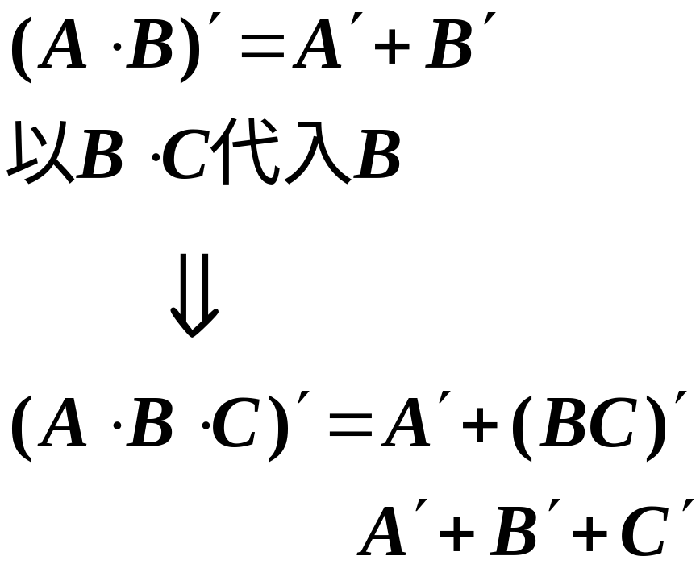
2.4.1 代入定理
应用举例：
式 （8）

Slide 23

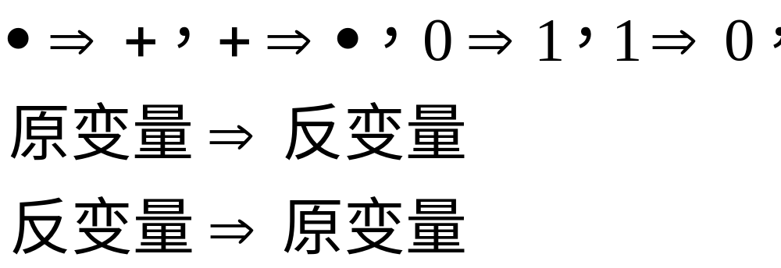
2.4 逻辑代数的基本定理
变换顺序 先括号，然后乘，最后加
2.4.2 反演定理
-------对任一逻辑式
不属于单个变量的上的反号保留不变

Slide 24
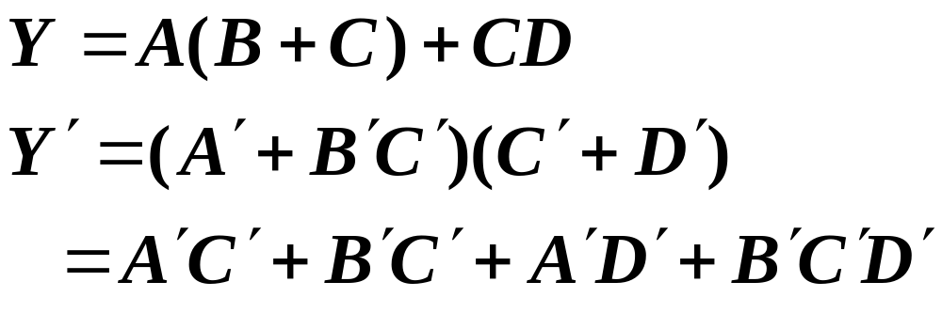
2.4.2 反演定理
应用举例：

Slide 25
2.5 逻辑函数及其描述方法
2.5.1 逻辑函数
Y=F(A,B,C,······)
若以逻辑变量为输入，运算结果为输出，则输入变量值确定以后，输出的取值也随之而定。输入/输出之间是一种函数关系。
注：在二值逻辑中，
输入/输出都只有两种取值0/1。

Slide 26
2.5.2 逻辑函数的描述方法(2)
真值表
逻辑式
逻辑图
波形图
卡诺图
计算机软件中的描述方式
各种表示方法之间可以相互转换

Slide 27
真值表
2.5.2 逻辑函数的描述方法(3)
输入变量 A B C···· | 输出 Y₁ Y₂ ····
遍历所有可能的输入变量的取值组合 | 输出对应的取值

Slide 28
2.5.2 逻辑函数的描述方法(4)
逻辑式
将输入/输出之间的逻辑关系用与/或/非的运算式表示就得到逻辑式。
逻辑图
用逻辑图形符号表示逻辑运算关系，与逻辑电路的实现相对应。

Slide 29
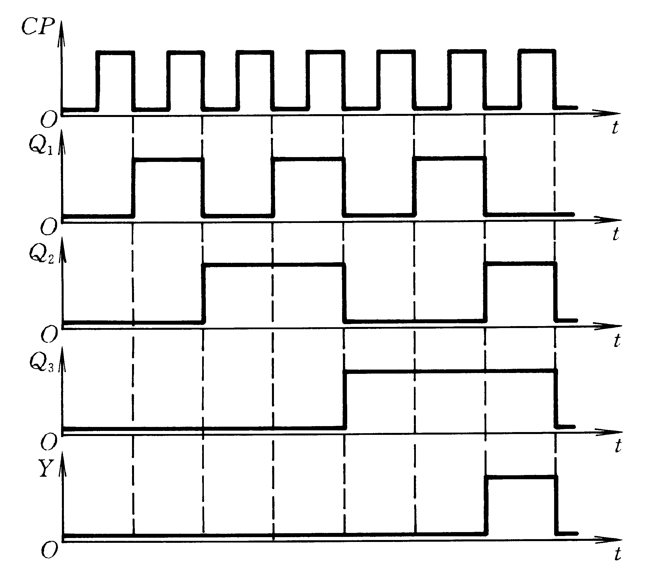
2.5.2 逻辑函数的描述方法(5)
波形图
将输入变量所有取值可能与对应输出按时间顺序排列起来画成时间波形。

Slide 30
2.5.2 逻辑函数的描述方法(6)
卡诺图
EDA中的描述方式
HDL (Hardware Description Language)
VHDL (Very High Speed Integrated Circuit …)
Verilog HDL
EDIF
DTIF
......

Slide 31
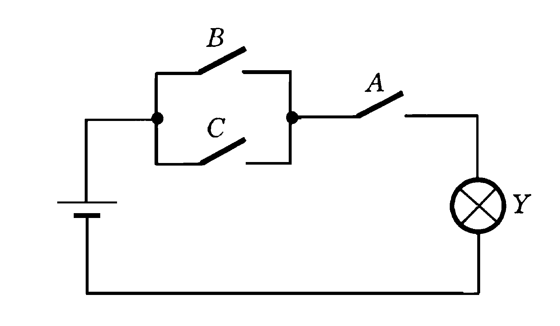

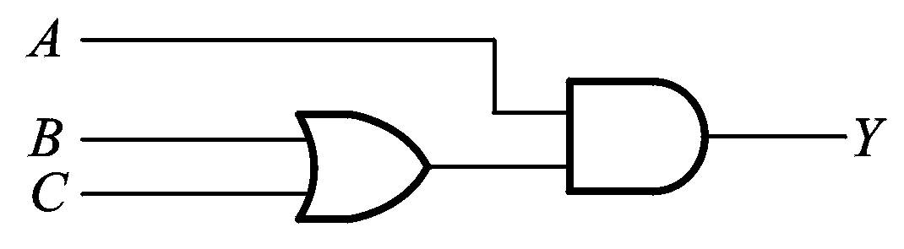
举例：举重裁判电路
A B C | Y
0 0 0 | 0
0 0 1 | 0
0 1 0 | 0
0 1 1 | 0
1 0 0 | 0
1 0 1 | 1
1 1 0 | 1
1 1 1 | 1

Slide 32
各种表现形式的相互转换
真值表 逻辑式
例：奇偶判别函数的真值表
    A=0,B=1,C=1使 A'BC= 1
    A=1,B=0,C=1使 AB'C= 1
    A=1,B=1,C=0使 ABC'= 1
这三种取值的任何一种都使Y=1,
所以 Y = ?
A |  | B | C | Y
0 | 0 |  | 0 | 0
0 | 0 |  | 1 | 0
0 | 1 |  | 0 | 0
0 | 1 |  | 1 | 1
1 | 0 |  | 0 | 0
1 | 0 |  | 1 | 1
1 | 1 |  | 0 | 1
1 | 1 |  | 1 | 0

Slide 33
各种表现形式的相互转换
真值表 逻辑式
  找出真值表中使 Y=1 的输入变量取值组合。
  每组输入变量取值对应一个乘积项，其中取值为1的写原变量，取值为0的写反变量。
  将这些变量相加即得 Y。
  把输入变量取值的所有组合逐个代入逻辑式中求出Y，列表

Slide 34
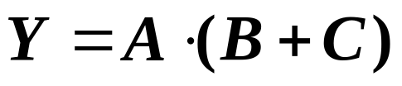
各种表现形式的相互转换
逻辑式 逻辑图
  1.用图形符号代替逻辑式中的逻辑运算符。

Slide 35
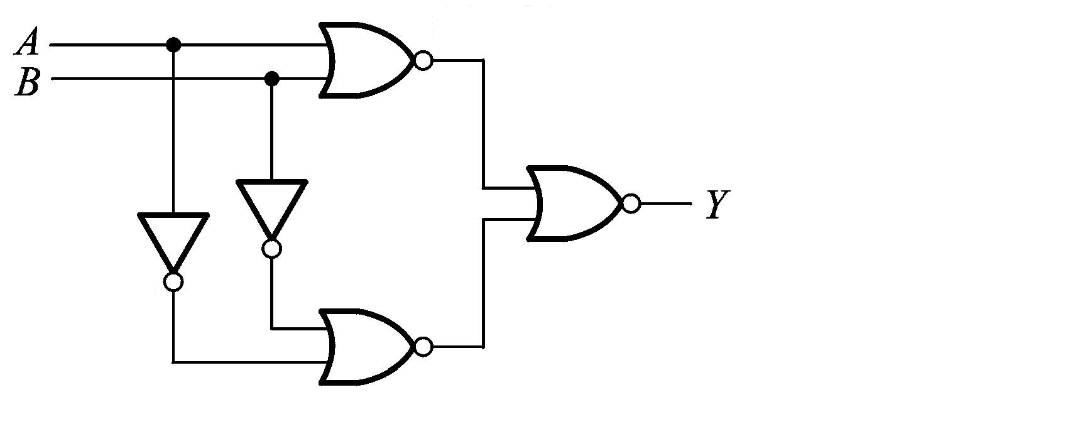

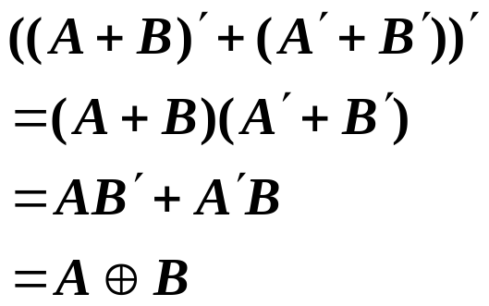




各种表现形式的相互转换
逻辑式 逻辑图
1. 用图形符号代替逻辑式中的逻辑运算符。
2. 从输入到输出逐级写出每个图形符号对应的逻辑运算式。

Slide 36
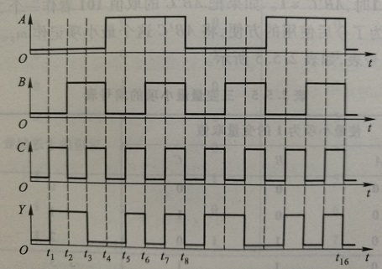
各种表现形式的相互转换
波形图 真值表
A | B | C | Y
0 | 0 | 0 | 0
0 | 0 | 1 | 1
0 | 1 | 0 | 1
0 | 1 | 1 | 0
1 | 0 | 0 | 0
1 | 0 | 1 | 1
1 | 1 | 0 | 0
1 | 1 | 1 | 1

Slide 37
2.5.3 逻辑函数的两种标准形式
最小项之和 最大项之积
最小项m：
m是乘积项
包含n个因子
n个变量均以原变量和反变量的形式在m中出现一次
对于n变量函数
有2^{n}个最小项

Slide 38
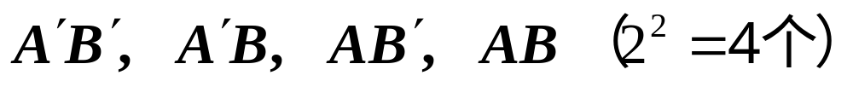
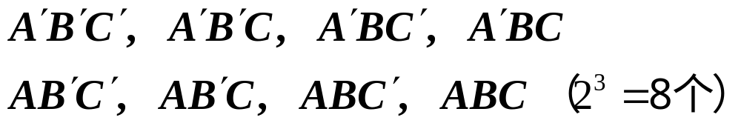
最小项举例：
两变量A, B的最小项
三变量A,B,C的最小项

Slide 39
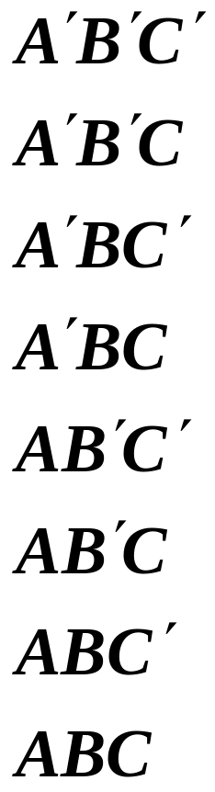
最小项的编号：
最小项 | 取值 | 对应 | 编号
 | A B C | 十进制数
 | 0 0 0 | 0 | m₀
 | 0 0 1 | 1 | m₁
 | 0 1 0 | 2 | m₂
 | 0 1 1 | 3 | m₃
 | 1 0 0 | 4 | m₄
 | 1 0 1 | 5 | m₅
 | 1 1 0 | 6 | m₆
 | 1 1 1 | 7 | m₇

Slide 40
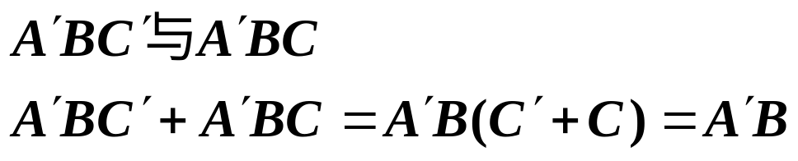
最小项的性质
在输入变量任一取值下，有且仅有一个最小项的值为1。
全体最小项之和为1 。
任何两个最小项之积为0 。
两个相邻的最小项之和可以合并，消去一对因子，只留下公共因子。
相邻：仅一个变量不同的最小项
如

Slide 41


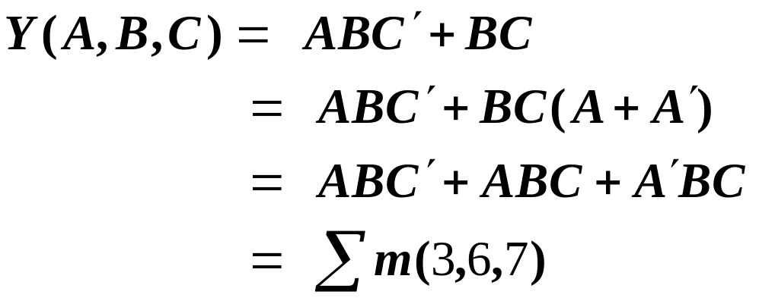
逻辑函数最小项之和的形式：
利用公式
可将任何一个函数化为
例：

Slide 42
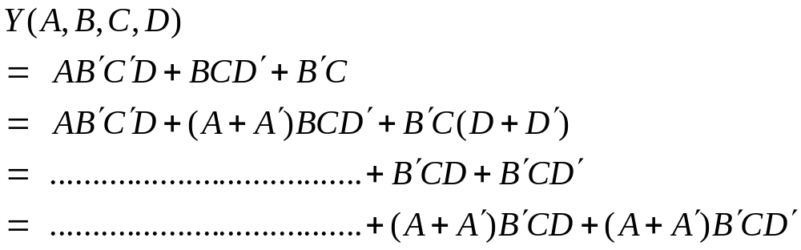
逻辑函数最小项之和的形式：
例：

Slide 43
最大项：
对于n变量函数
2^{n}个
M是相加项；
包含n个因子。
n个变量均以原变量和反变量的形式在M中出现一次。
如：两变量A, B的最大项

Slide 44
最大项的性质
在输入变量任一取值下，有且仅有一个最大项的值为0；
全体最大项之积为0；
任何两个最大项之和为1；
只有一个变量不同的最大项的乘积等于各相同变量之和。

Slide 45
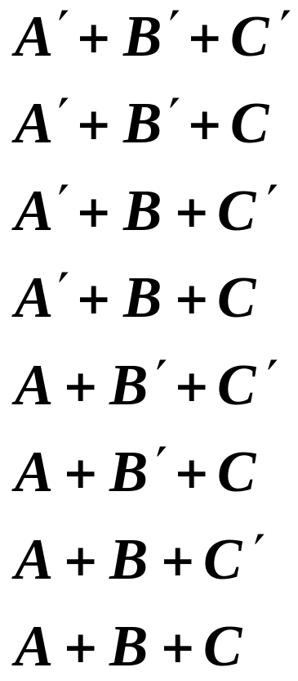
最大项的编号：
最大项 | 取值 | 对应 | 编号
 | A B C | 十进制数
 | 1 1 1 | 7 | M₇
 | 1 1 0 | 6 | M₆
 | 1 0 1 | 5 | M₅
 | 1 0 0 | 4 | M₄
 | 0 1 1 | 3 | M₃
 | 0 1 0 | 2 | M₂
 | 0 0 1 | 1 | M₁
 | 0 0 0 | 0 | M₀

Slide 46
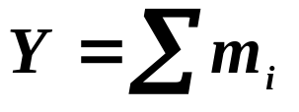
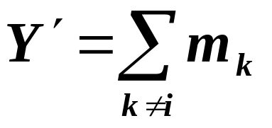
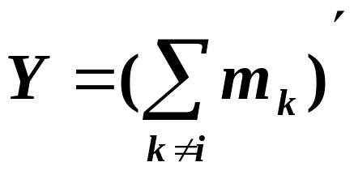
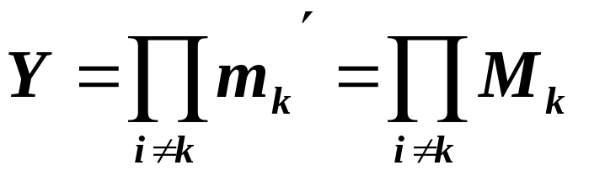

Slide 47
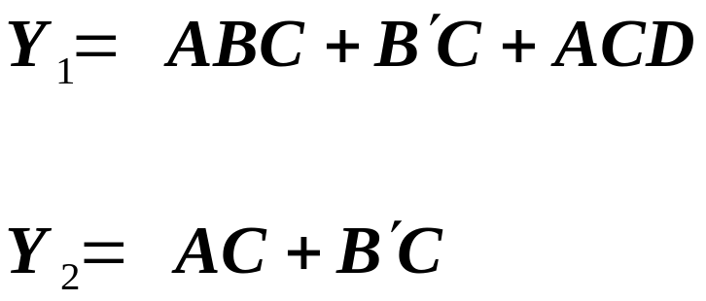
2.6 逻辑函数的化简法
逻辑函数的最简形式
最简与或
----包含的乘积项已经最少，每个乘积项的因子也最少，称为最简的与-或逻辑式。

Slide 48
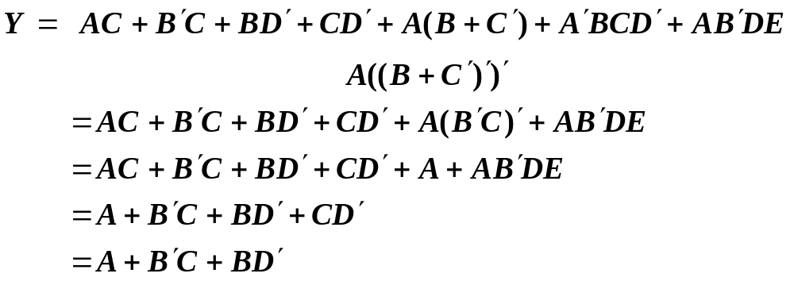
2.6.1公式化简法
反复应用基本公式和常用公式，消去多余的乘积项和多余的因子。
例：

Slide 49
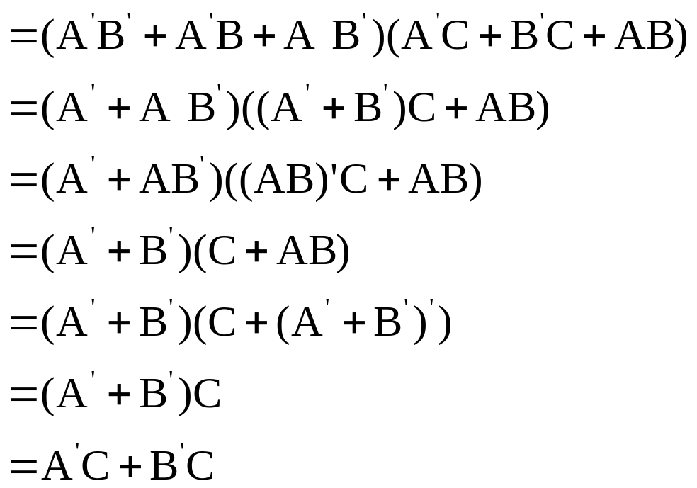
2.6 逻辑函数的化简法
2.6.1公式化简法 课堂测验
用公式化简逻辑函数
解答：
并项法 XY+XY'=X
基本公式8 摩根定理 (AB)'=A'+B'
消因子法 X+X'Y=X+Y

Slide 50
2.6.2 卡诺图化简法
逻辑函数的卡诺图表示法
实质：将逻辑函数的最小项之和的以图形的方式表示出来
以2^{n}个小方块分别代表 n 变量的所有最小项，并将它们排列成矩阵，而且使几何位置相邻的两个最小项在逻辑上也是相邻的（只有一个变量不同），就得到表示n变量全部最小项的卡诺图。

Slide 51
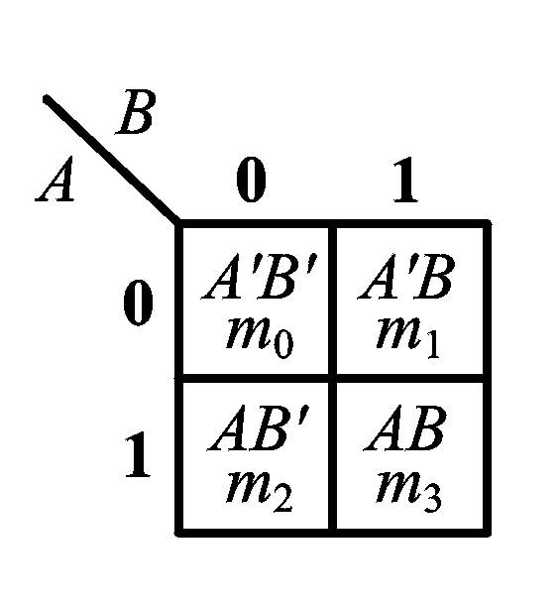
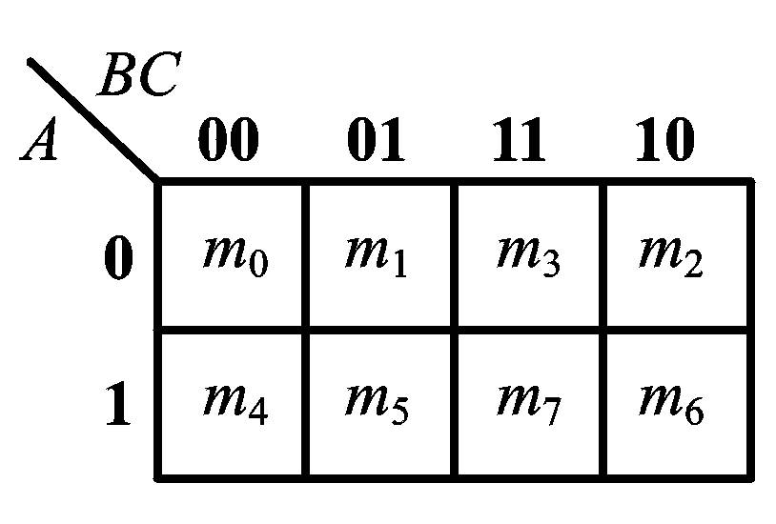
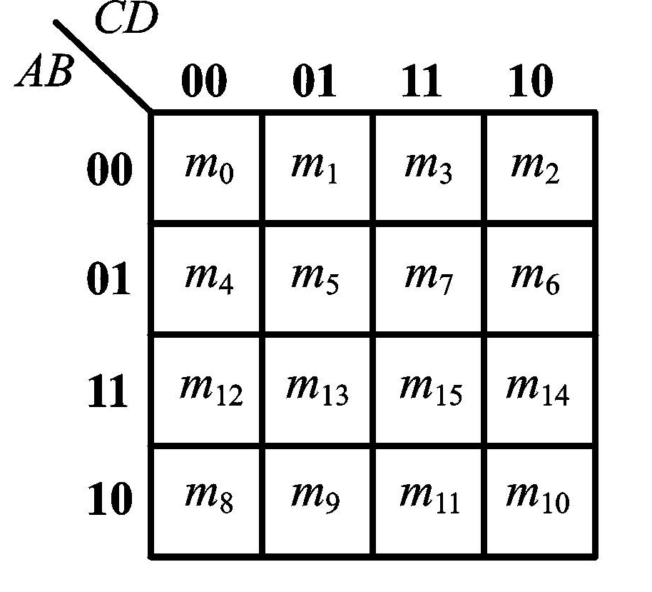
表示最小项的卡诺图
二变量卡诺图 三变量的卡诺图
4变量的卡诺图

Slide 52
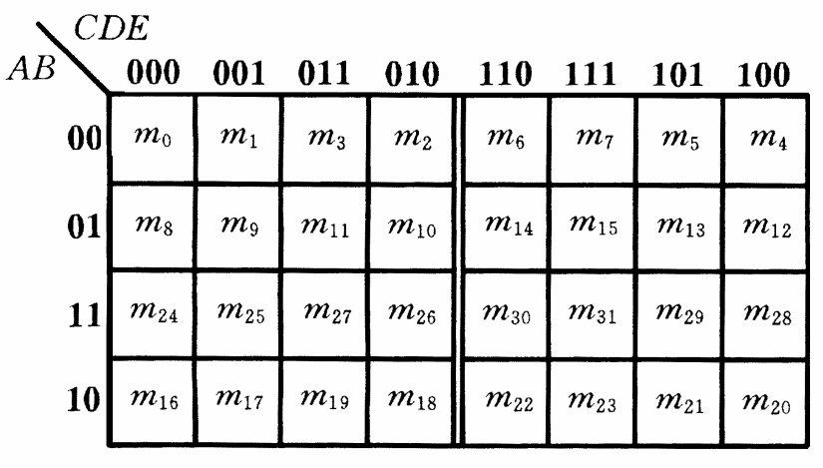
表示最小项的卡诺图
五变量的卡诺图

Slide 53
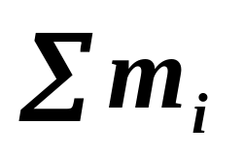
用卡诺图表示逻辑函数
将函数表示为最小项之和的形式 。
在卡诺图上与这些最小项对应的位置上添入1，其余地方添0。

Slide 54
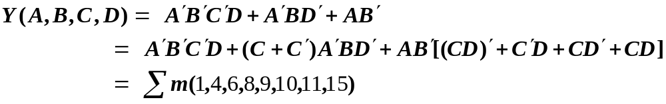
用卡诺图表示逻辑函数
例：

Slide 55
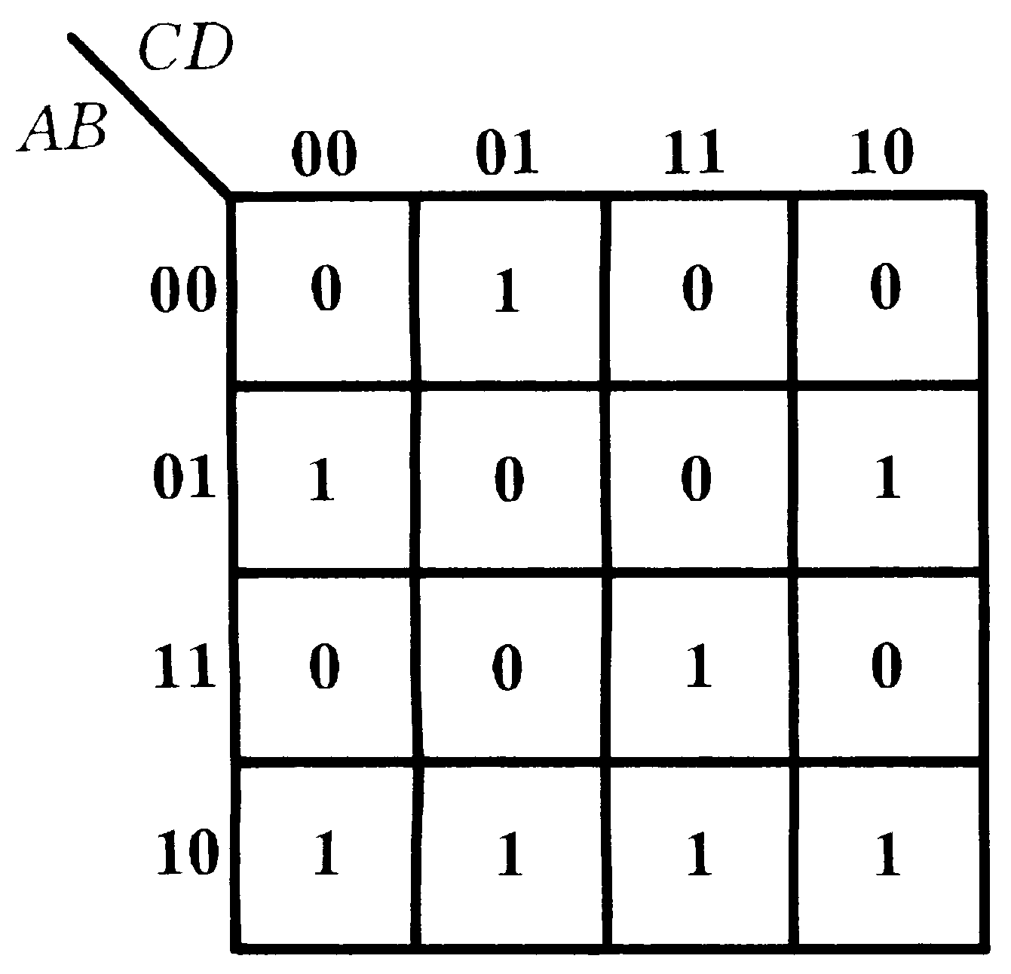
用卡诺图表示逻辑函数

Slide 56
用卡诺图化简函数
依据：具有相邻性的最小项可合并，消去不同因子。
在卡诺图中，最小项的相邻性可以从图形中直观地反映出来。

Slide 57
用卡诺图化简函数
合并最小项的原则：
  两个相邻最小项可合并为一项，消去一对因子
  四个排成矩形的相邻最小项可合并为一项，消去两对因子
  八个相邻最小项可合并为一项，消去三对因子

Slide 58
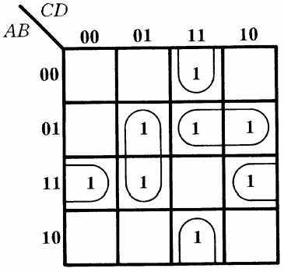
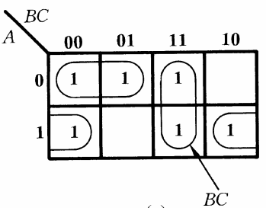
两个相邻最小项可合并为一项，
消去一对因子
用卡诺图化简函数

Slide 59
用卡诺图化简函数
化简步骤：
------用卡诺图表示逻辑函数
------找出可合并的最小项
------化简后的乘积项相加
（项数最少，每项因子最少）

Slide 60
卡诺图化简的原则
化简后的乘积项应包含函数式的所有最小项，即覆盖图中所有的1。
乘积项的数目最少，即圈成的矩形最少。
每个乘积项因子最少，即圈成的矩形最大。

Slide 61

卡诺图化简示例
BC
 | 00 | 01 | 1 1 | 1 0
0 | 0 | 1 | 1 | 1
1 | 1 | 1 | 0 | 1
A

Slide 62

卡诺图化简示例
BC
 | 00 | 01 | 1 1 | 1 0
0 | 0 | 1 | 1 | 1
1 | 1 | 1 | 0 | 1
A

Slide 63
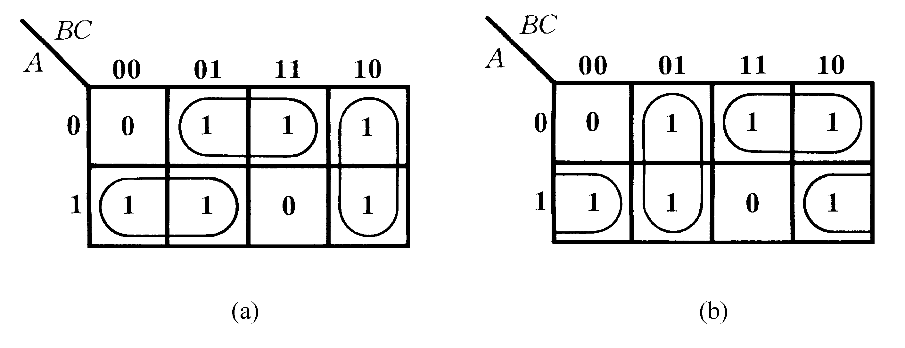
卡诺图化简示例
化 简 结 果 不 唯 一

Slide 64
卡诺图化简示例2
CD
 | 00 | 01 | 11 | 10
00
01
11
10
AB

Slide 65

卡诺图化简示例2
CD
 | 00 | 01 | 11 | 10
00 | 1 | 0 | 0 | 1
01 | 1 | 0 | 0 | 1
11 | 1 | 1 | 1 | 1
10 | 1 | 1 | 1 | 1
AB

Slide 66
2.7具有无关项的逻辑函数及其化简
2.7.1 约束项、任意项和逻辑函数式中的无关项
在逻辑函数中，对输入变量取值的限制，在这些取值下为1的最小项称为约束项
约束项
任意项
逻辑函数中的无关项：约束项和任意项可以写入函数式，也可不包含在函数式中，因此统称为无关项。
在输入变量某些取值下，函数值为1或为0不影响逻辑电路的功能，在这些取值下为1的最小项称为任意项

Slide 67
2.7.2 无关项在化简逻辑函数中的应用
合理地利用无关项，可得更简单的化简结果。
加入（或去掉）无关项，应使化简后的项数最少，每项因子最少······
从卡诺图上直观地看，加入无关项的目的是为矩形圈最大，矩形组合数最少。

Slide 68
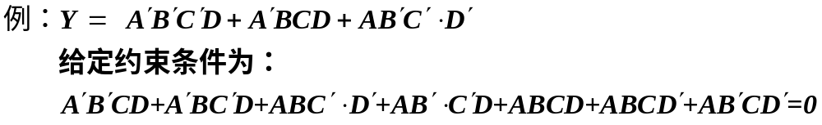


2.7.2 无关项在化简逻辑函数中的应用
CD
 | 00 | 01 | 11 | 10
00 | 0 | 1 | x | 0
01 | 0 | x | 1 | 0
11 | x | 0 | x | x
10 | 1 | x | 0 | x
AB

Slide 69
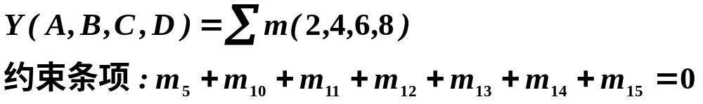
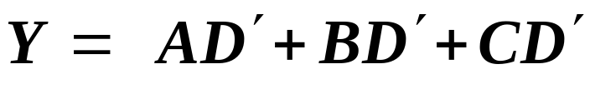
2.7.2 无关项在化简逻辑函数中的应用
CD
 | 00 | 01 | 11 | 10
00 | 0 | 0 | 0 | 1
01 | 1 | x | 0 | 1
11 | x | x | x | x
10 | 1 | 0 | x | x
AB

Slide 70
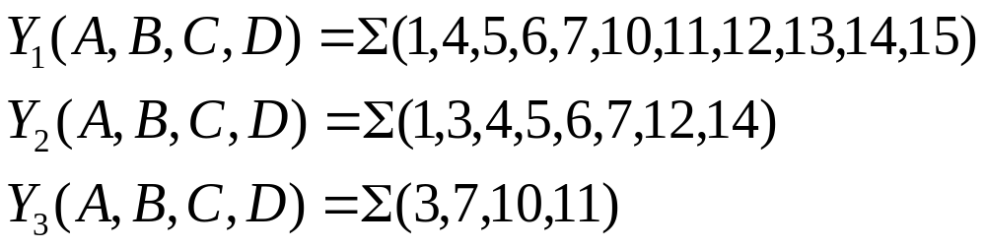


2.8 多输出逻辑函数的化简
例:
卡诺图化简
逻辑图

Slide 71


2.8 多输出逻辑函数的化简
另一种化简方式：
找出Y₁、Y₂ 、Y₃ 、Y₄之间的共用项
卡诺图化简
逻辑图
找出并合理利用共用项，得到总体最简的化简结果

Slide 72




2.9 逻辑函数形式的变换
将逻辑函数形式变换为与所用器件逻辑类型相适应的形式
例：
3输入与门和2输入或门
2输入与非门

Slide 73


2.9 逻辑函数形式的变换
将逻辑函数形式变换为与所用器件逻辑类型相适应的形式
例：
异或门和与门

Slide 74
作业
P.57
题2.7（a）
题2.8
题2.13(4)
题2.16(3)
题2.17(1)
题2.25
预习教材P62~P99 CMOS门电路
作业提交方式及时限：
第三周周二（2019年9月17日）上课前提交作业本

